Slide 1
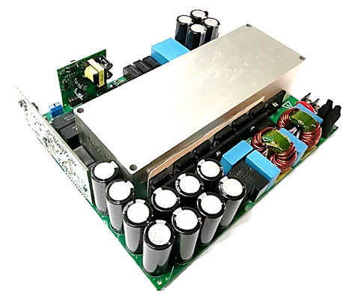
عنوان درس:
آزمایشگاه الکترونیک صنعتی
ارائه دهنده:
دکتر علیرضا خوش سعادت

Slide 2
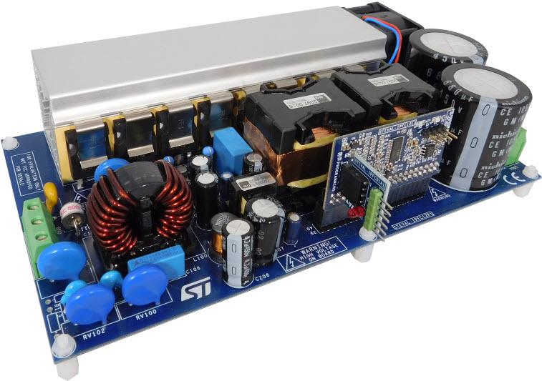
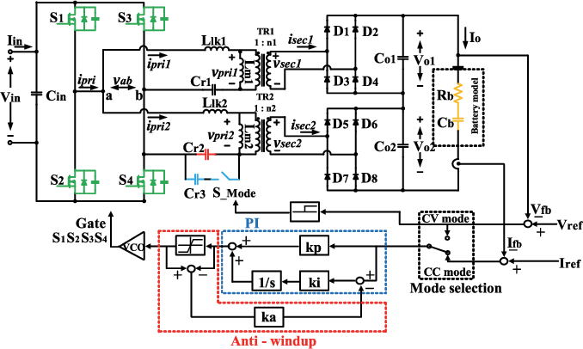
سرفصل ها
فصل ۱: مقدمات، آشنایی با مفاهیم الکترونیک قدرت و نرم افزار PSpice
1-1- معرفی نرم‌افزارهای SPICE، PSpice و Capture
1-2- کلیدها در Pspice (کلید کنترل شده با ولتاژ، دیودها، ترانزیستورها، تایریستورها)
1-3- مشکلات همگرایی در PSpice

Slide 3
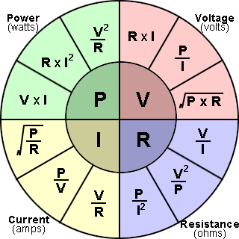
فصل 2: محاسبات روابط مربوط به توان الکتریکی در PSpice
2-1- محاسبات توان با استفاده از PSpice
- توان لحظه ای، انرژی و متوسط
- مقدار مؤثر (RMS)
- تحلیل فوریه

Slide 4
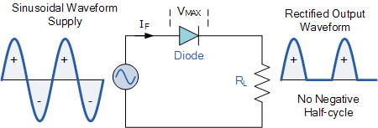
فصل 3: یکسوسازهای نیم موج
3-1- یکسوساز نیم موج کنترل نشده (دیودی)
3-2- یکسوساز نیم موج دیودی با دیود هرزگرد (ایجاد جریان DC)
3-3- یکسوساز نیم موج کنترل نشده (دیودی) با فیلتر خازنی
3-4- یکسوساز نیم موج کنترل شده (مدل سازی SCR درPSpice )

Slide 5
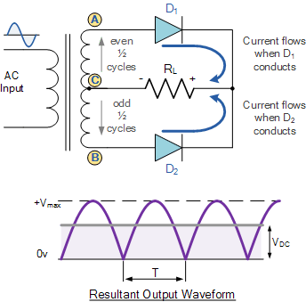
فصل 4: یکسوسازهای تمام موج (تبدیل AC به DC)
4-1- یکسوساز تمام موج کنترل نشده تک فاز (دیودی)
- تحلیل و شبیه سازی یکسوساز دیودی تمام موج با بار مقاومتی – القایی RL
- تحلیل و شبیه سازی یکسوساز دیودی تمام موج با فیلتر LC
4-2- یکسوساز تمام موج کنترل شده تک فاز
- تحلیل و شبیه سازی یکسوساز کنترل شده تک فاز بار مقاومتی – القایی RL
4-3- یکسوساز کنترل نشده (دیودی) سه فاز

Slide 6
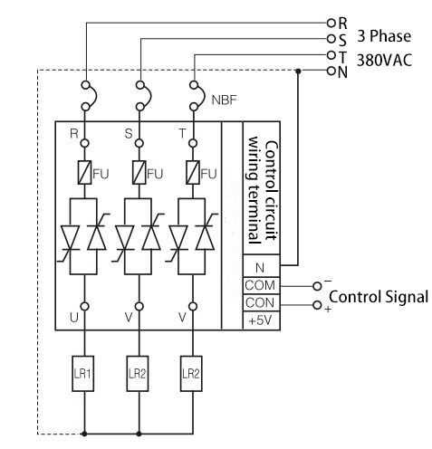
فصل 5: کنترل کننده های ولتاژ AC (مبدل های AC/AC)
5-1- کنترل‌کننده‌های ولتاژ AC تک‌فاز
- تحلیل و شبیه سازی کنترل‌کننده تک‌فاز با یک بار RL
5-2- کنترل­کننده‌های ولتاژ سه‌فاز

Slide 7
مراجع
Power Electronics; Daniel W. Hart; McGraw-Hill; 2011.
SPICE for Power Electronics and Electric Power; Muhammad H. Rashid; CRC Press; Third Edition, 2012.

